Slide 1
Cálculo de Matrices & Repaso de Probabilidad
Jonnatan Arias Garcia
jonnatan.arias@utp.edu.co
jariasg@uniquindio.edu.co

Slide 2
I. Cálculo de Matrices
Demostraciones en el matrix cookbook

Slide 3
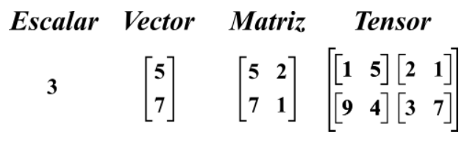
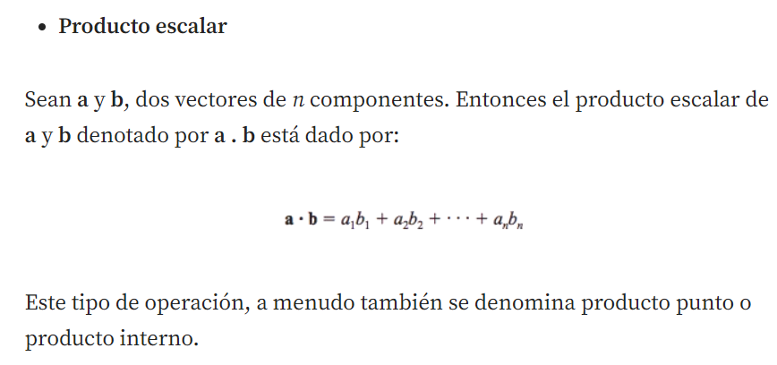
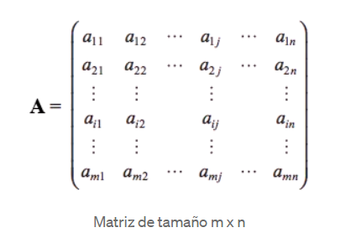
Fundamentales
Escalar: minúscula normal a
Vector: minúscula en negrita a
Matriz: mayúscula normal A
Tensor: mayúscula en negrita A
Matriz y sus elementos

Slide 4
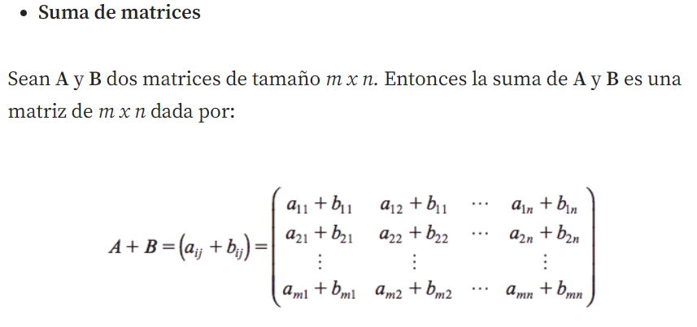
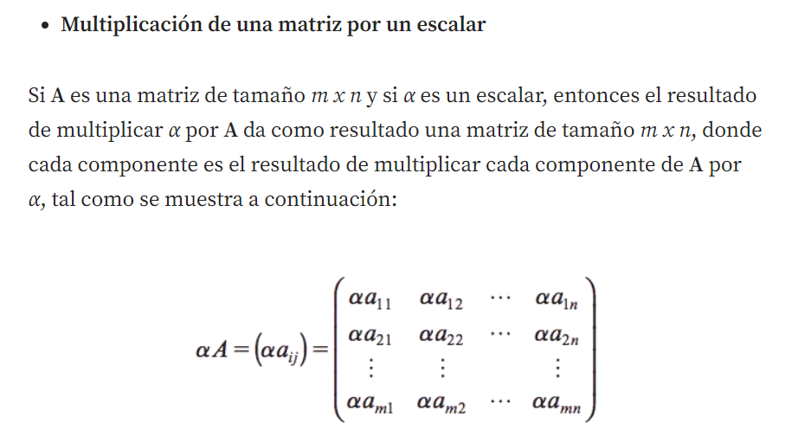
Fundamentales

Slide 5
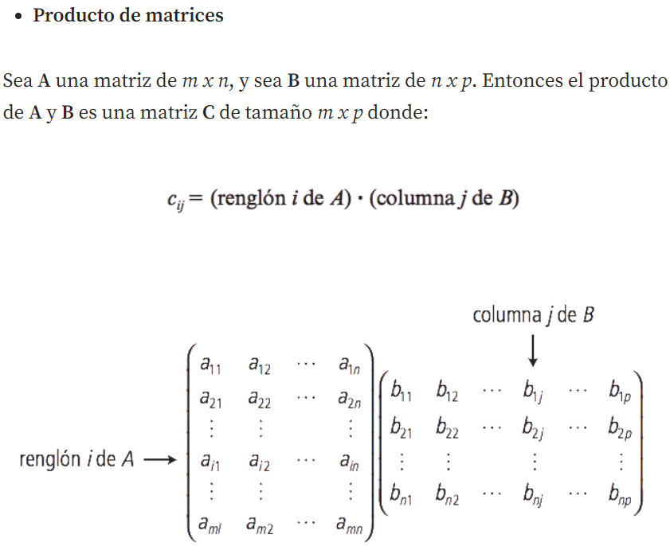
Fundamentales

Slide 6
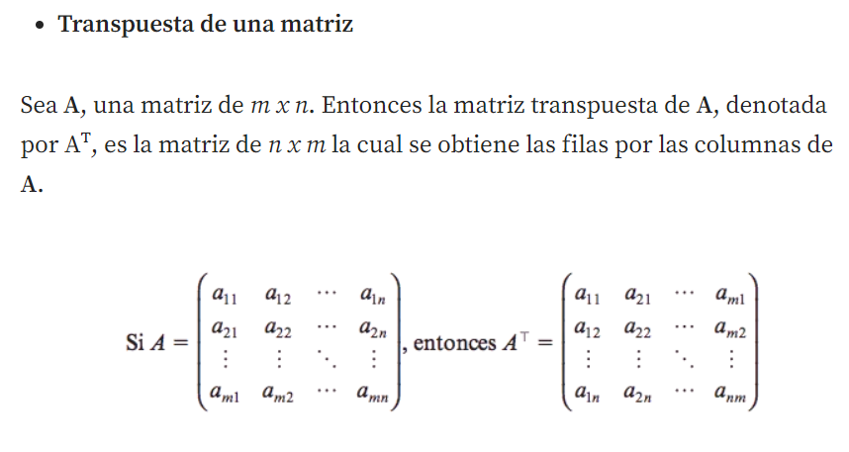
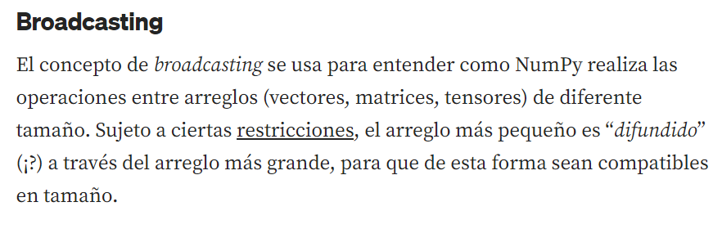
Fundamentales

Slide 7
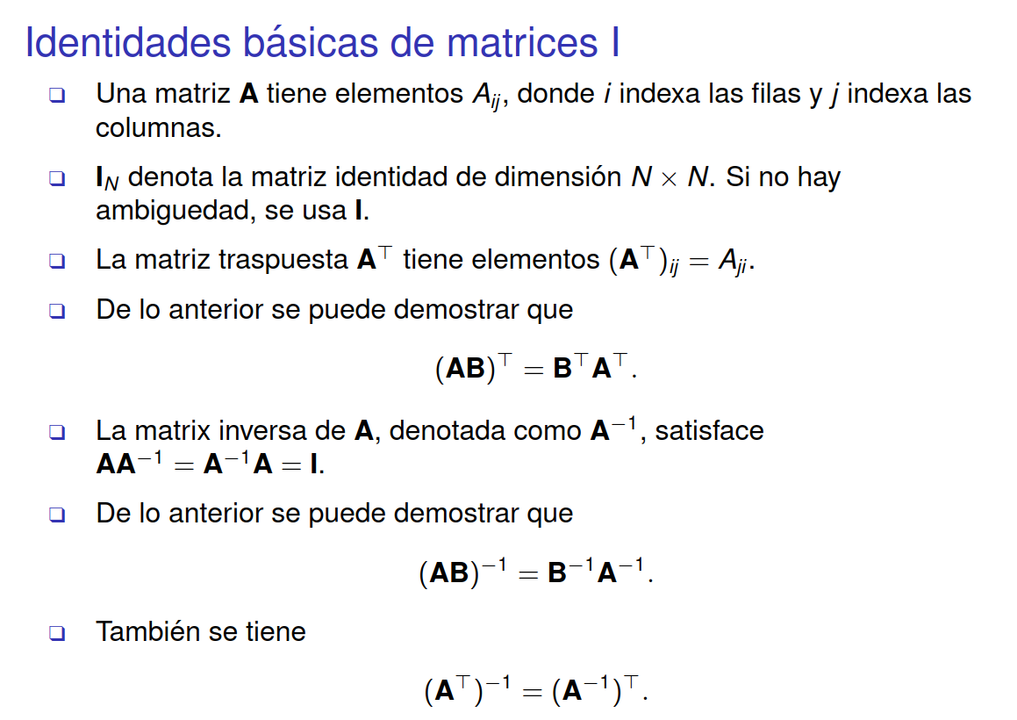
Notes:
(AB)^T = B^T A^T por propiedad distribuitiva de exponentes
A por su inversa es 1. por en matrices, la matriz diagonal
Inversa es (1/determinante) * (Adjunta)
Para tener inversa, debe ser cuadrada y determinante diferente de cero

Slide 8
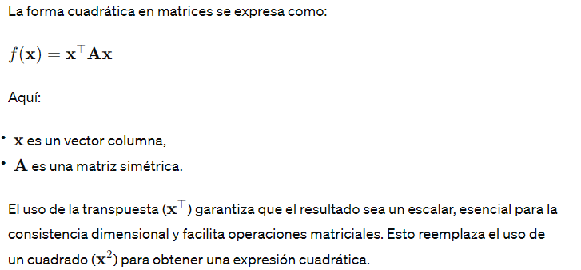
Algo importante

Slide 9
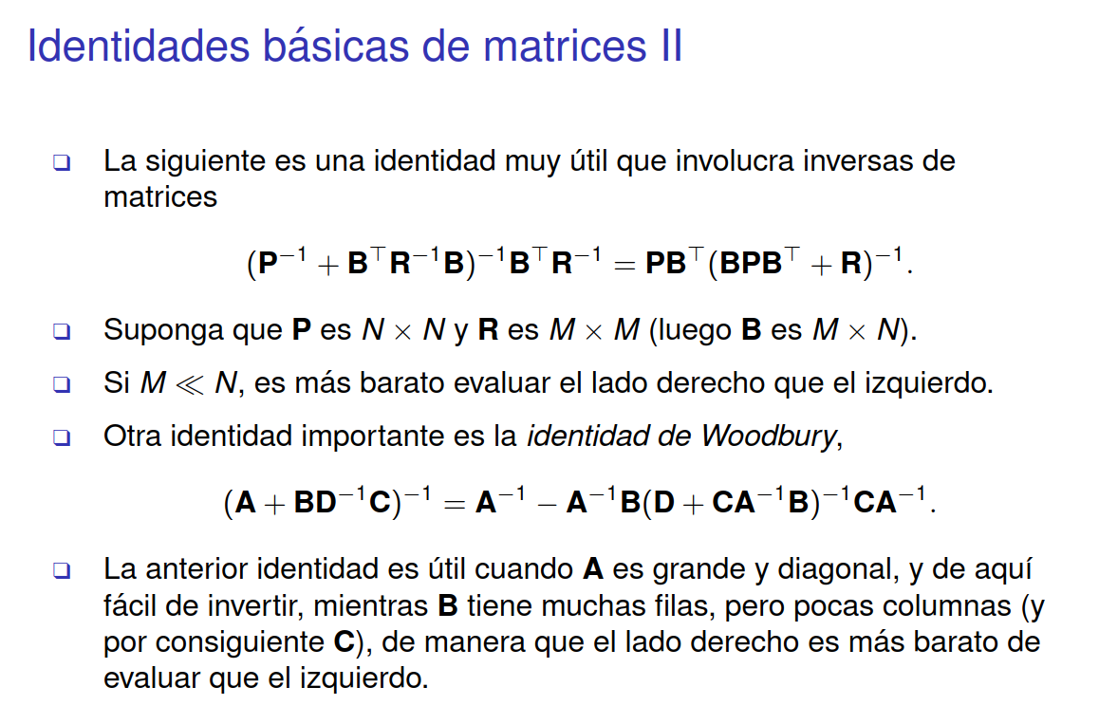
3.2.2 matrix cookbook
Notes:
Análisis de dimensiones
P 2x2 PI es 2x2
R 3x3 RI es 3x3
B 3x2 BT 2x3
P*BT 2x2 2x3 da 2x3
B*P*BT 3x2 2x2 2x3 da 3x3
BT*RI 2x3 3x3 da 2x3
Segundo termino da 2x3

Slide 10
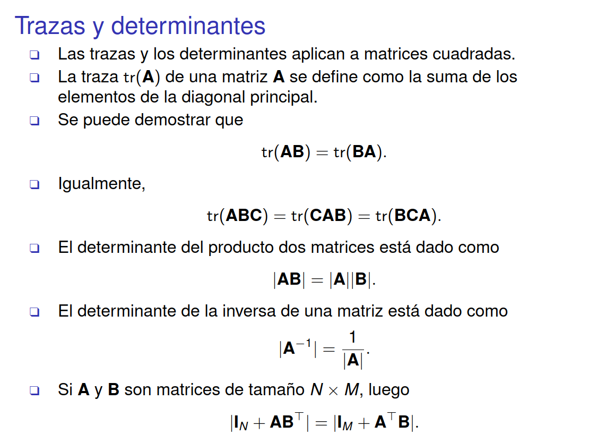


Slide 11
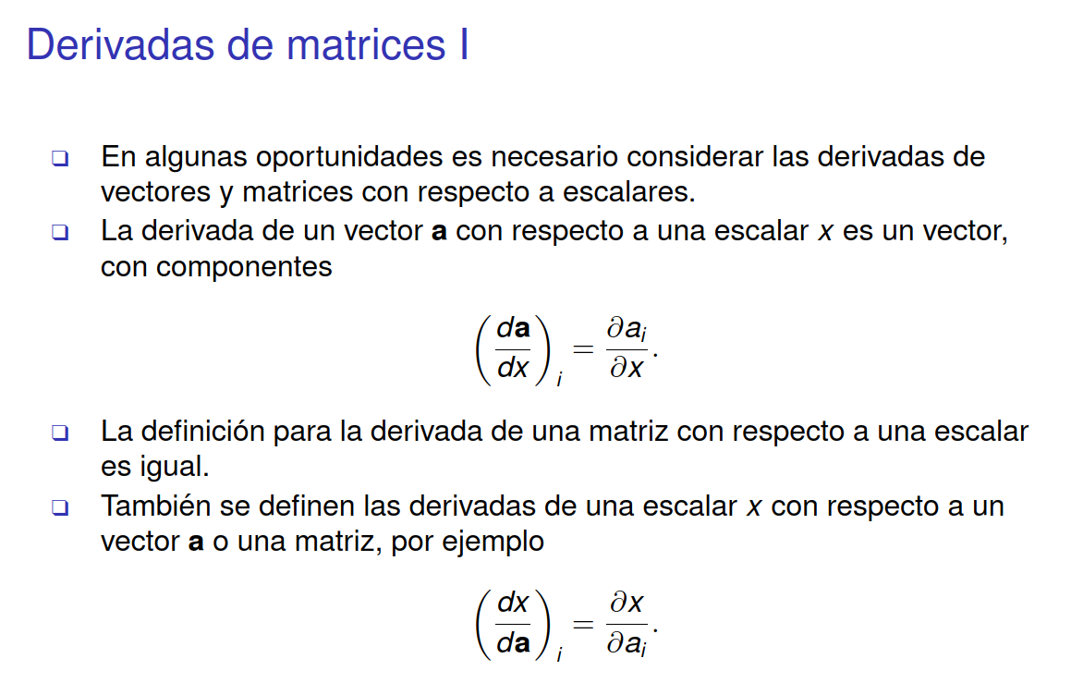

Slide 12
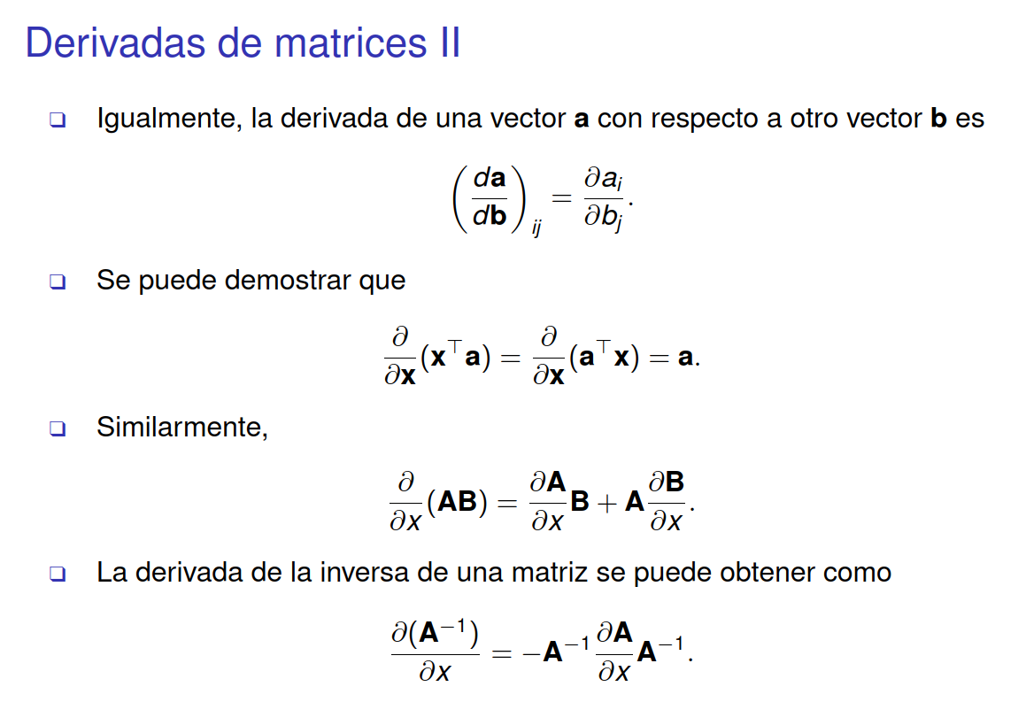

Slide 13
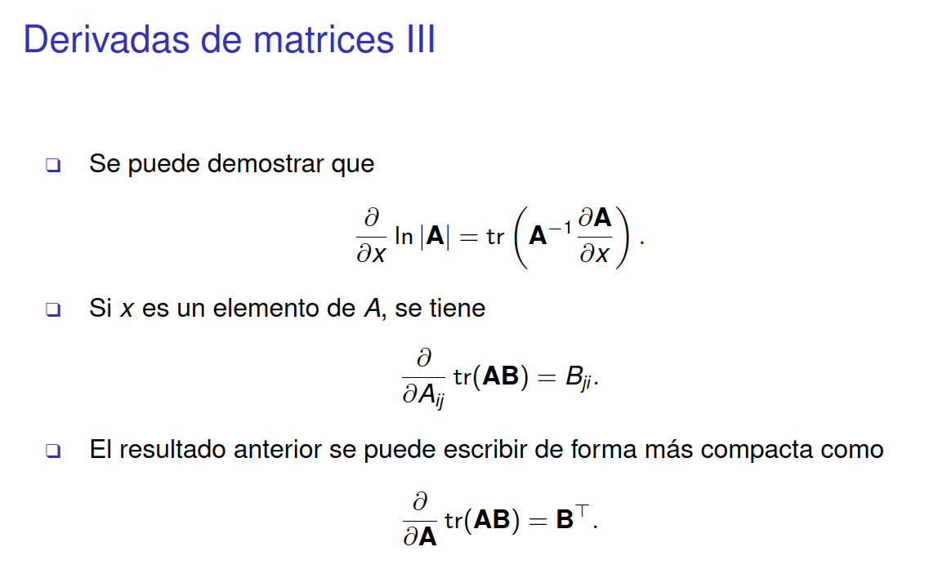

Slide 14
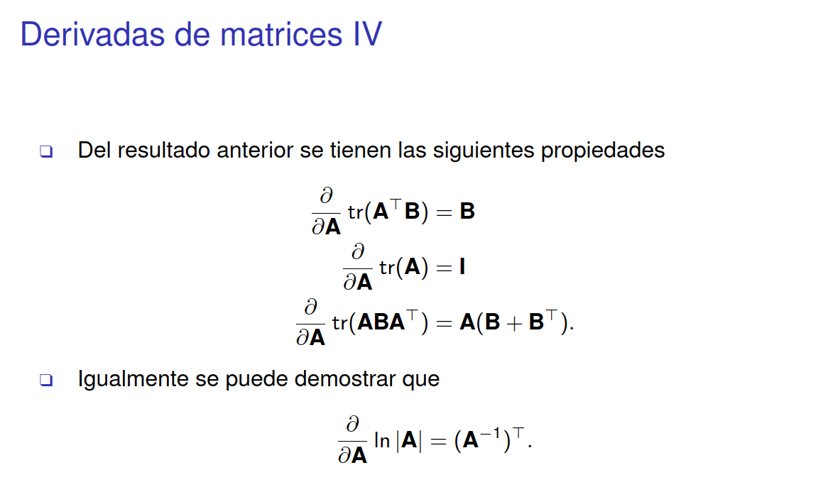

Slide 15
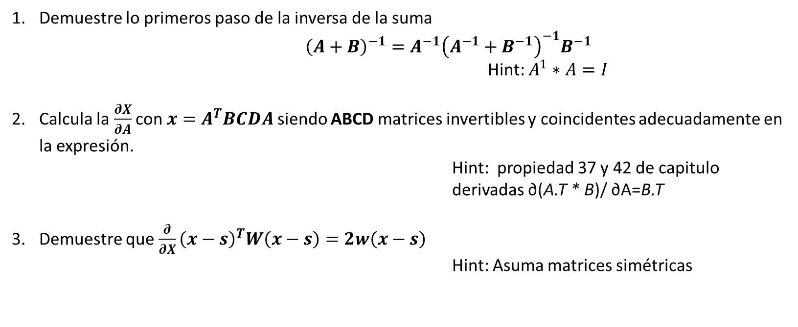
Practicar
Demuestre lo primeros paso de la inversa de la suma
$${\left(A+B\right)}^{−1}=A^{−1}{\left(A^{−1}+B^{−1}\right)}^{−1}B^{−1}$$
Hint: $A^{1}∗A=I$
Calcula la $\frac{∂X}{∂A}$ con $x=A^{T}BCDA$ siendo ABCD matrices invertibles y coincidentes adecuadamente en la expresión.
Hint: propiedad 37 y 42 de capitulo derivadas ∂(A.T * B)/ ∂A​=B.T
Demuestre que $\frac{∂}{∂X}{\left(x−s\right)}^{T}W\left(x−s\right)=2w\left(x−s\right)$
Hint: Asuma matrices simétricas

Slide 16
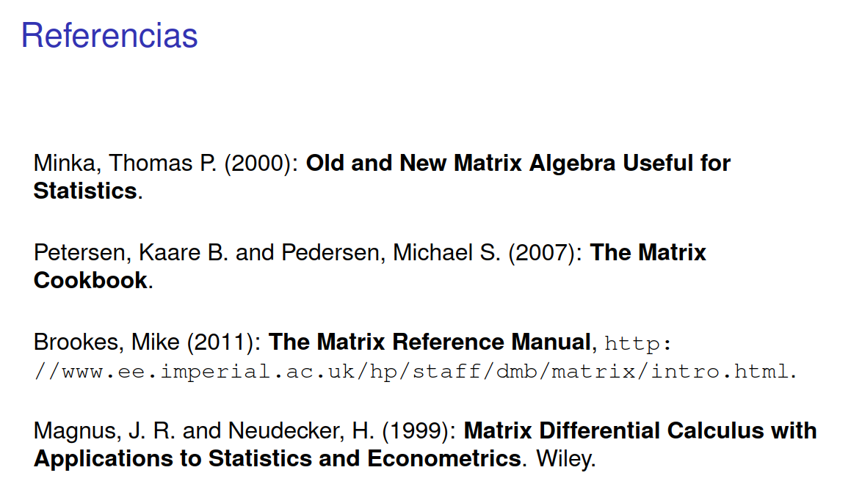

Slide 17
II. Repaso de Probabilidad

Slide 18
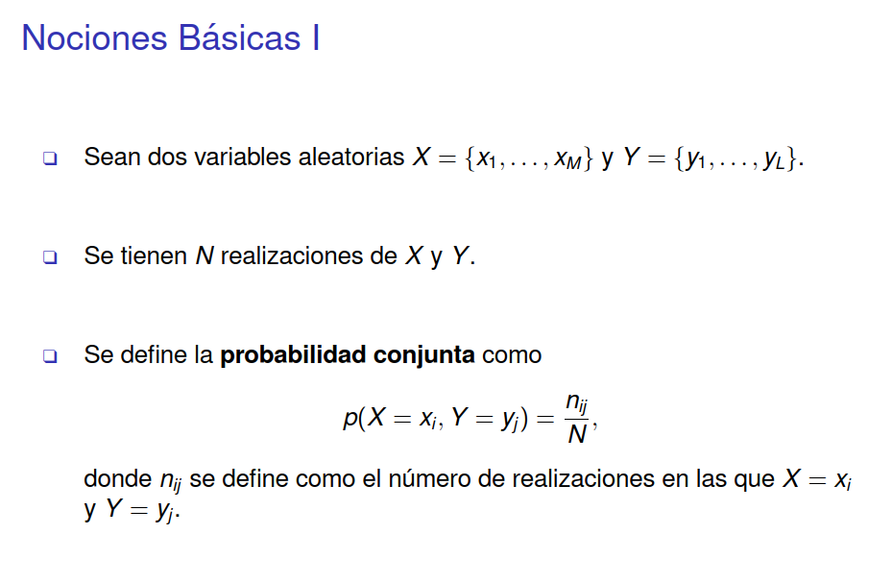
X: cara sello Y: dado
S, espacio muestral de 12
Prob. de cara y par = 3/12

Slide 19
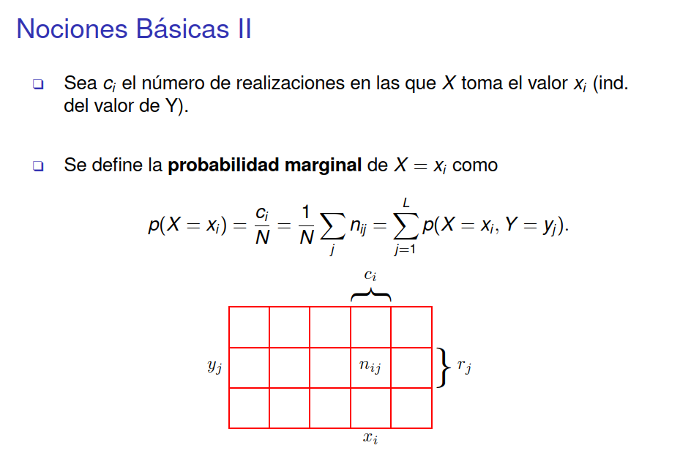
Prob. de cara = 6/12

Slide 20
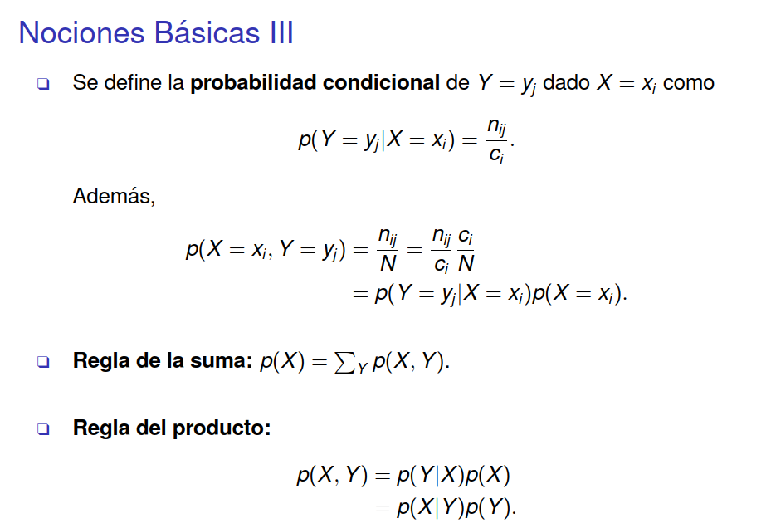
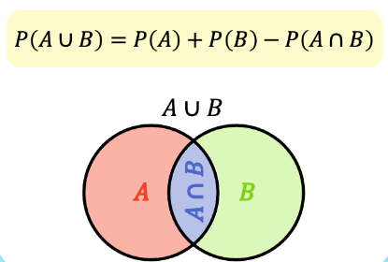
Prob. de par Dado que es cruz = 3/6

Slide 21
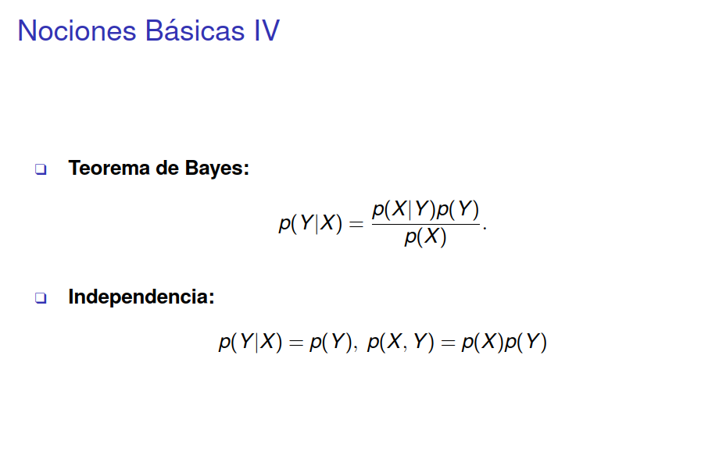
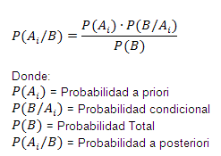
Notes:
La idea es utilizar datos a priori, oviar en 1 la probabilidad todal para poder predecir valores futuros.

Slide 22
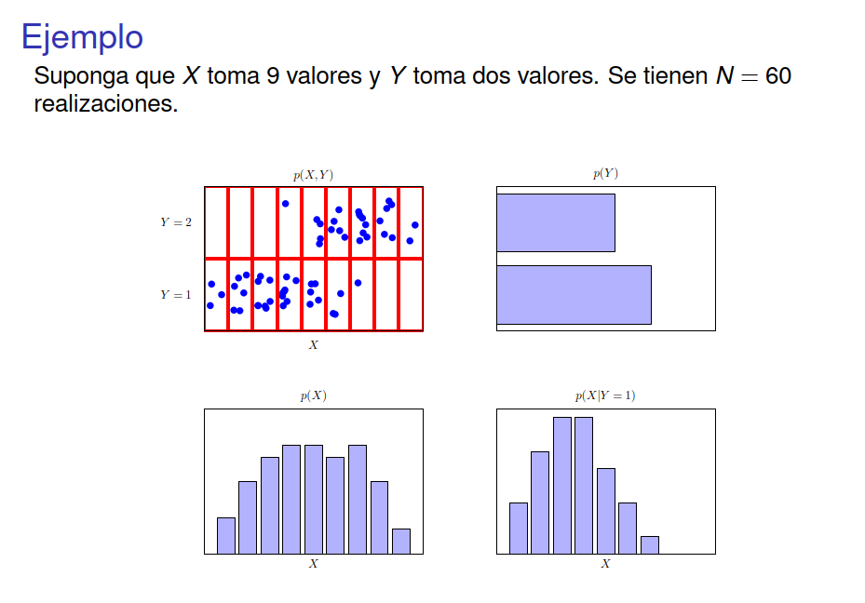

Slide 23
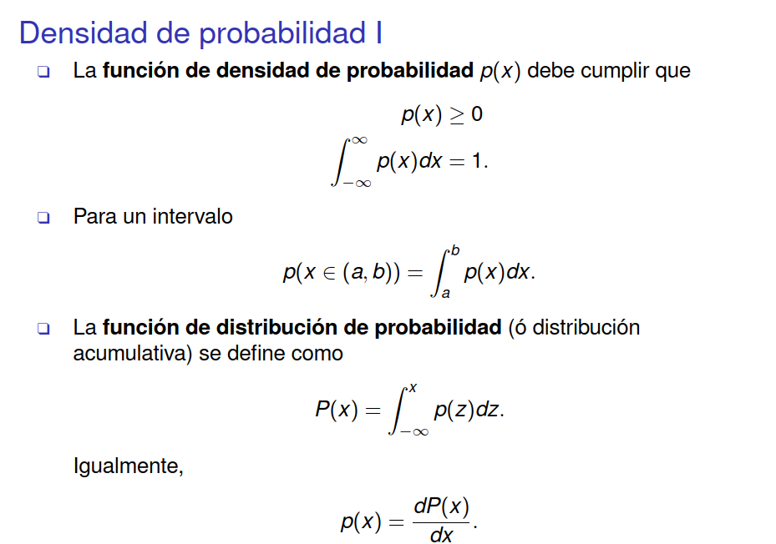
Notes:
Existe algo muy bacano en las probabilidades y es intentar llevar todo al ámbito que podamos manejar de forma mas sencilla
Usamos curvas y áreas bajo las curvas
Osea integrales.

Slide 24
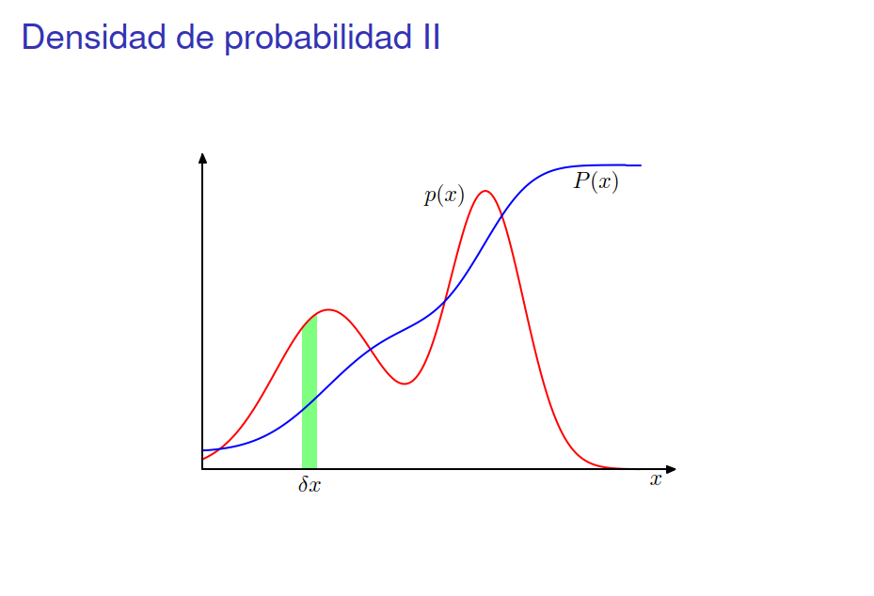

Slide 25
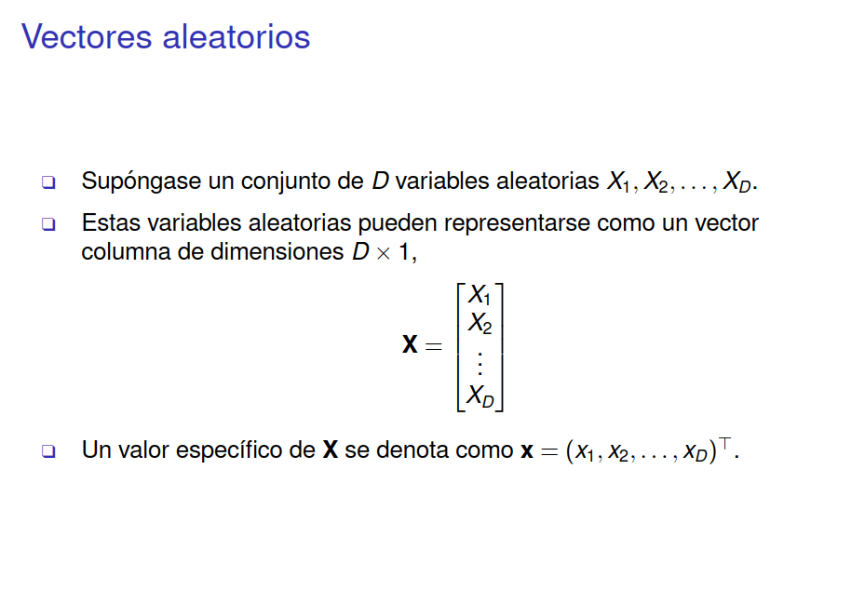
Notes:
Una variable aleatoria es un valor numérico que corresponde a un resultado de un experimento aleatorio. Por ejemplo, el número de caras obtenidas al lanzar seis veces una moneda

Slide 26
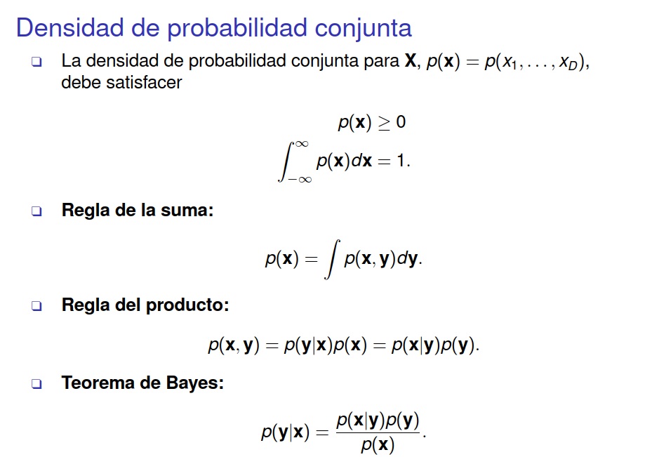
Notes:
Ahora expresado sobre la densidad de probabilidad

Slide 27
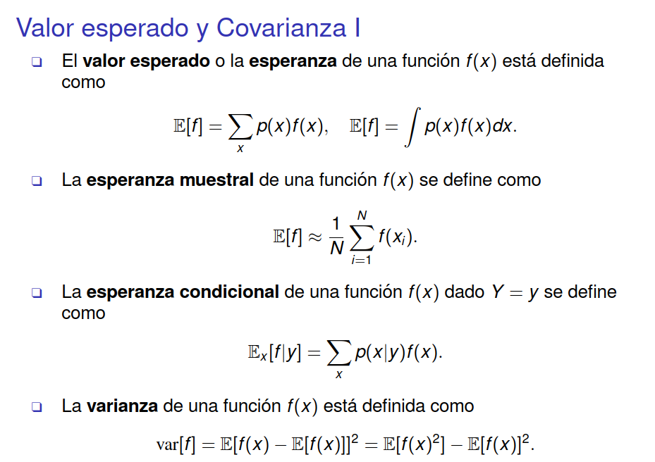
Notes:
Valor esperado, esta ligado con la media, digamos todas las edades, el valor esperado será la suma de las edades dividio en la cantidad de edades que sume, ahora expresado de esta forma, si tomamos que la función es la edad. El valor viene dado en la primera formula viene dado por la edad, multiplicado la probabilidad de que esa edad se repta en todo la función de edades.
La esperanza es lo mismo, pero lo vamos a ver aplicado a muestras discretas esperanza muestral
O aplicado con ecuciones bayesinas o condicionales.
Por otro lado la varianza que es una medida de dispersión o distribución, que nos da idea de que tan cercanos están los valores o alejados. Junto con su capacidad de acierto o fallo.

Slide 28
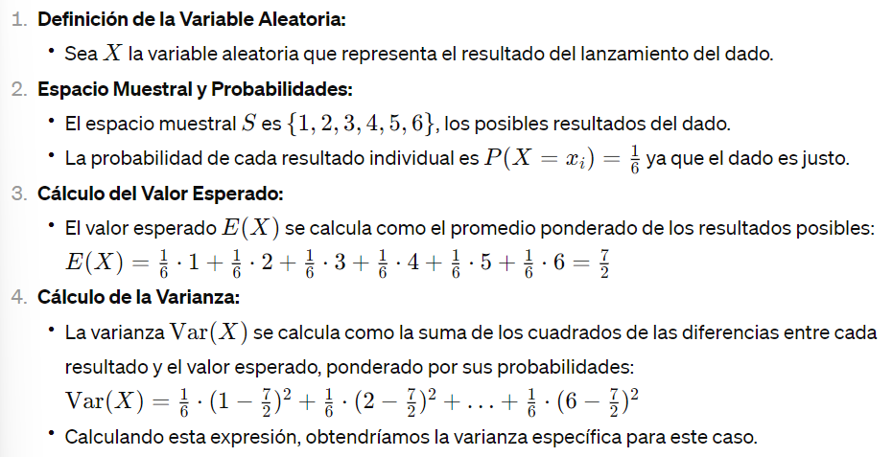

Slide 29
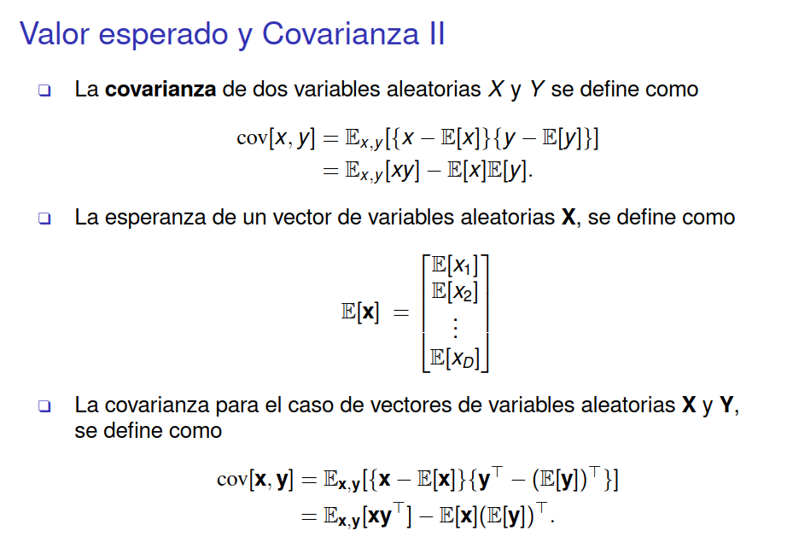
Notes:
Ahora la covarianza nos relaciona dos variables y da idea de que tan parecidos y relacionadas están. son
Cov(X,Y)>0: Indica una relación positiva. A medida que �X aumenta, es probable que �Y también aumente.
Cov(�,�)<0Cov(X,Y)<0: Indica una relación negativa. A medida que �X aumenta, es probable que �Y disminuya.
Cov(�,�)≈0Cov(X,Y)≈0: Indica una relación débil o nula.

Slide 30
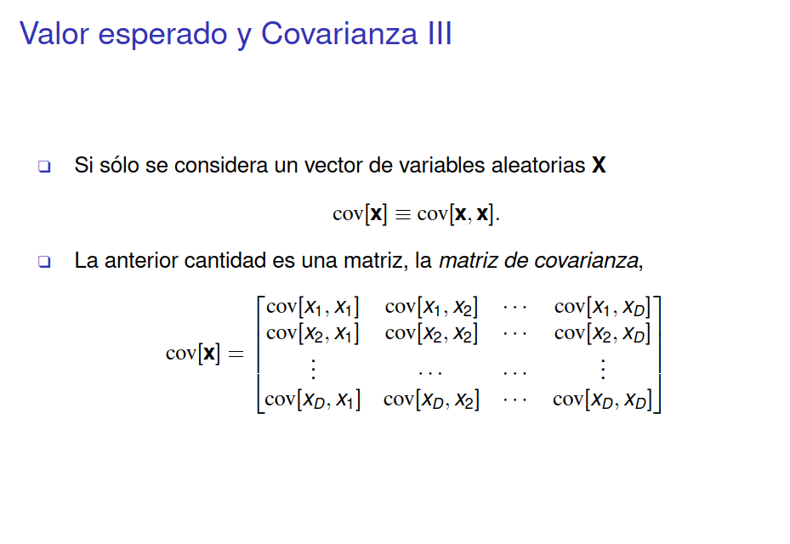

Slide 31
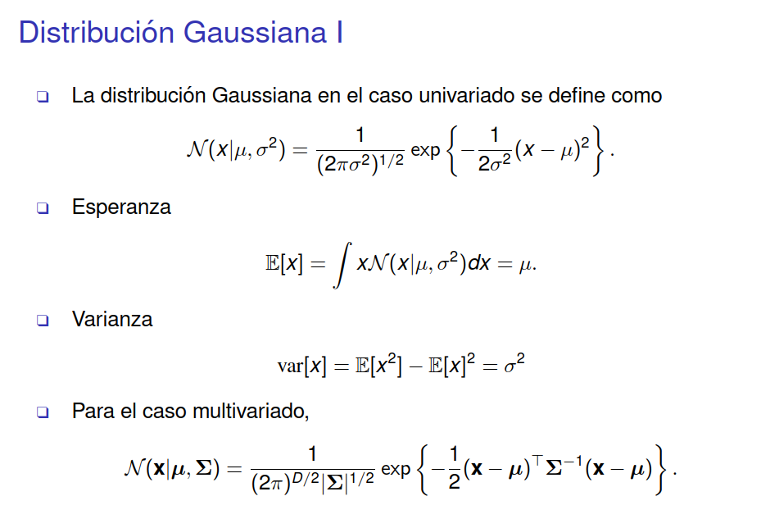
Notes:
Finalmente hablemos de la distribución estrella de las probabilidades. La campana de gauss
Permite asumir la forma de la curva de probabilidades entre eventos aleatorios. Y sobre esto permite predecir ajustes y datos futuros.

Slide 32
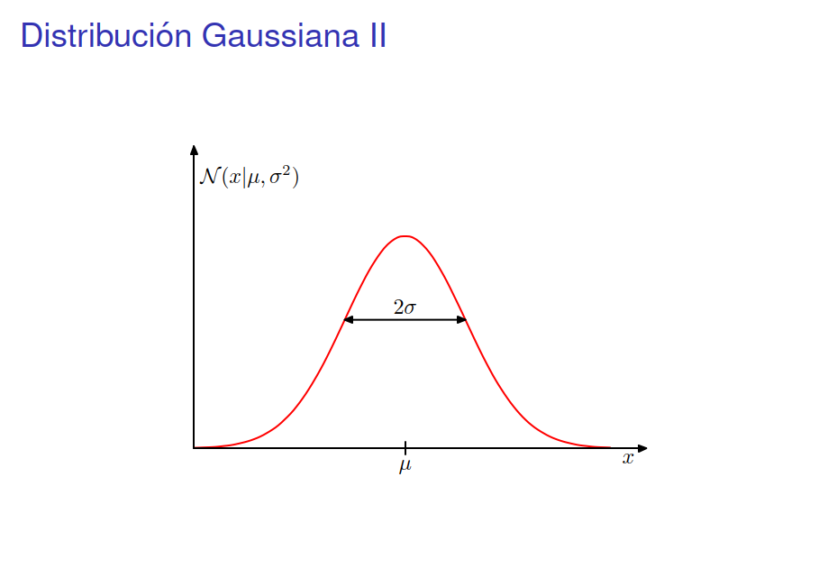

Slide 33
